Slide 1

SÉCURITÉ
COQUERELLE Killian
STOYANOV Viktor
DRIEUX Alan
UNG David

Slide 2
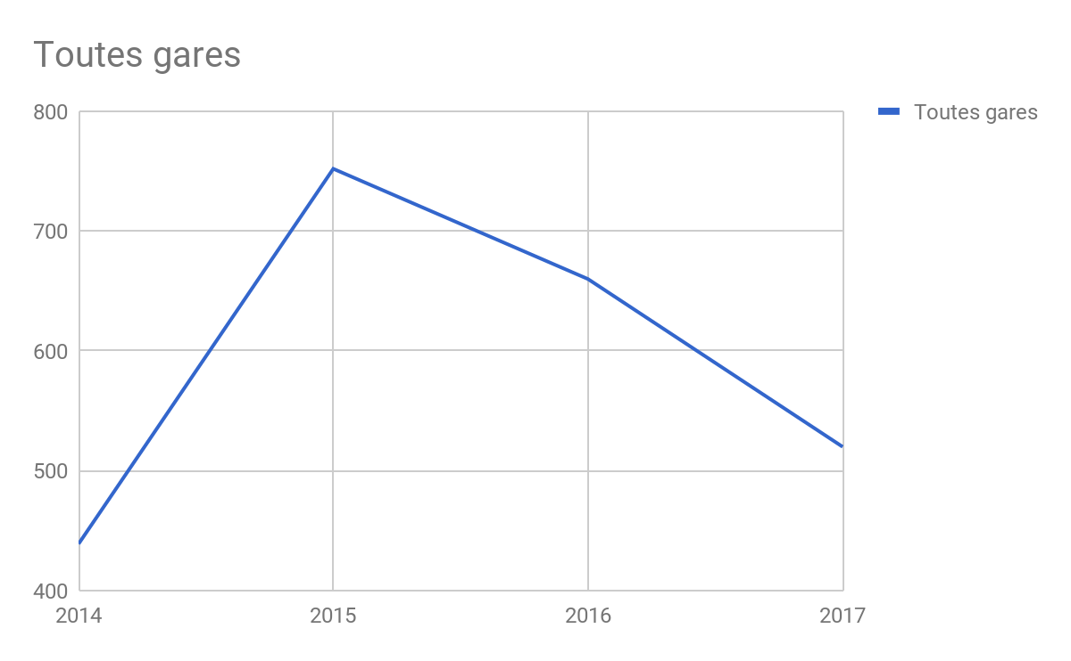
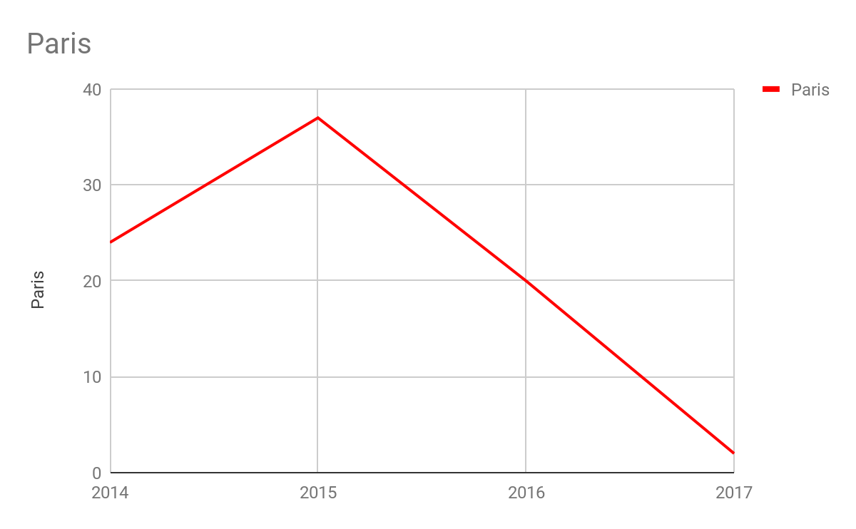
Incidents de sécurité

Slide 3
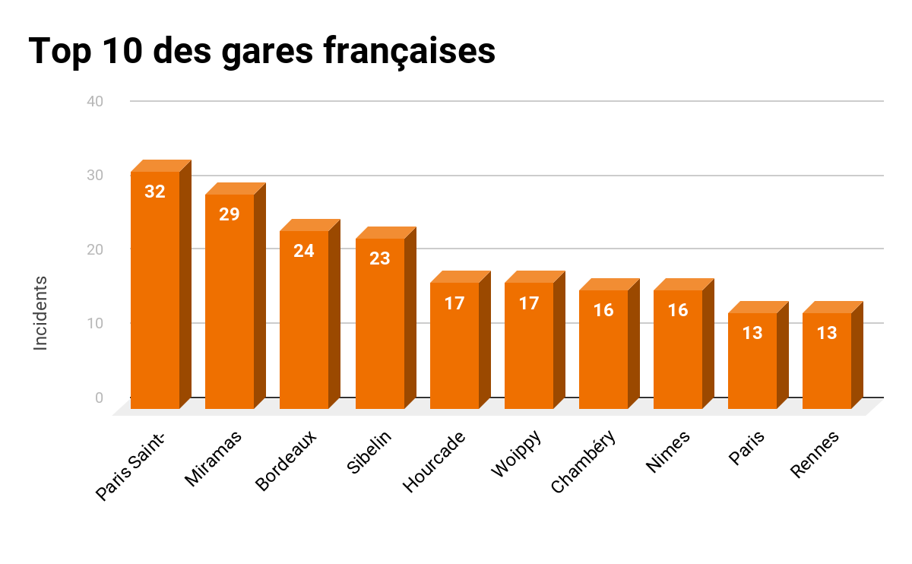
Incidents de sécurité par gare

Slide 4
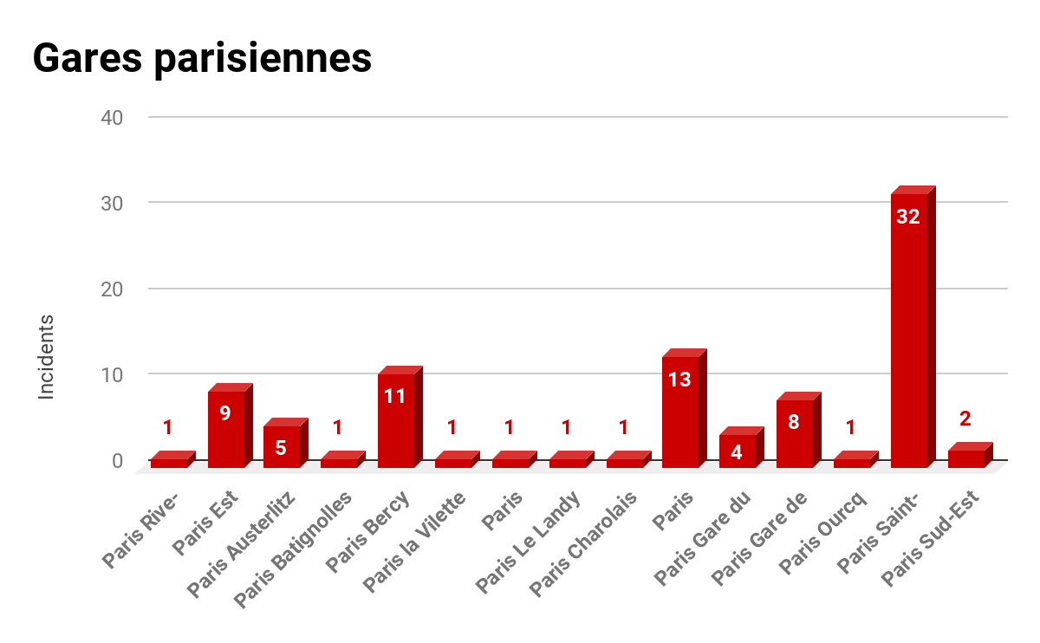
Incidents de sécurité par gare

Slide 5
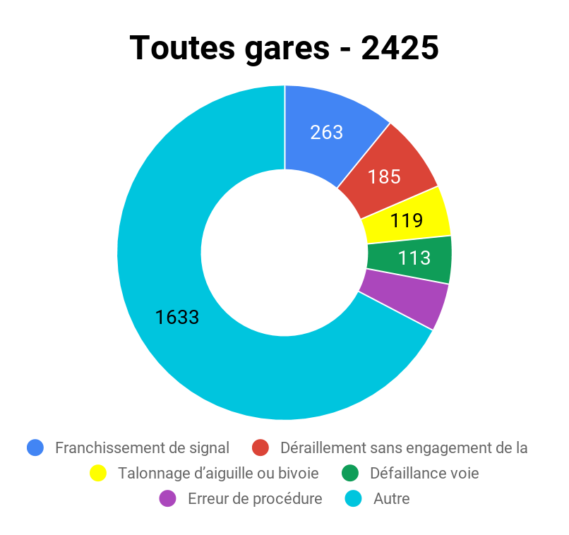
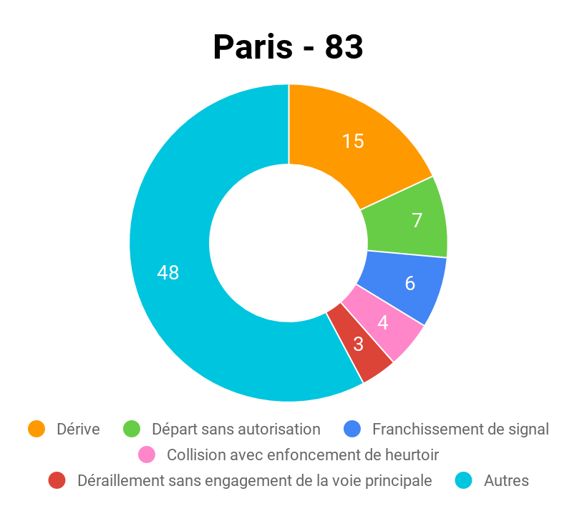
Incidents de sécurité les plus fréquents

Slide 6
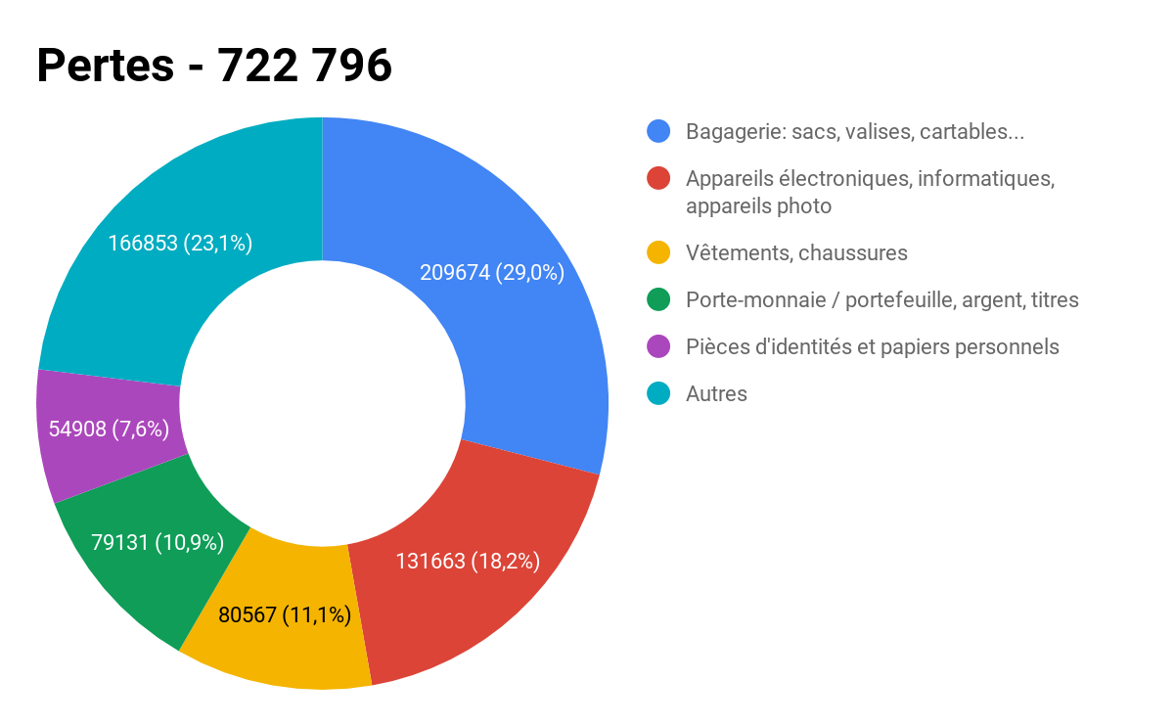
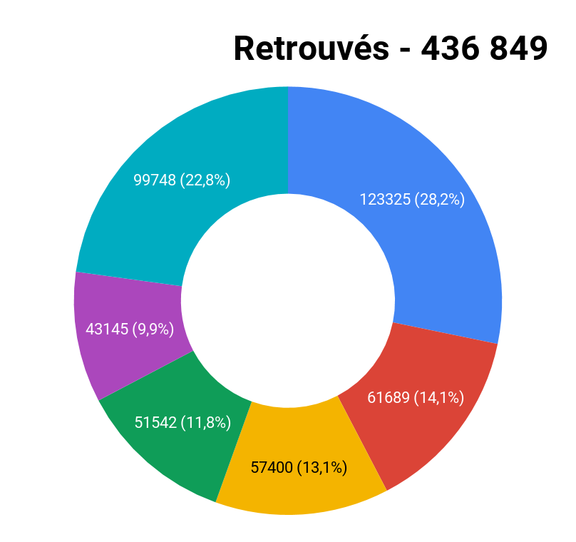
Objets perdus / Objets trouvés

Slide 7
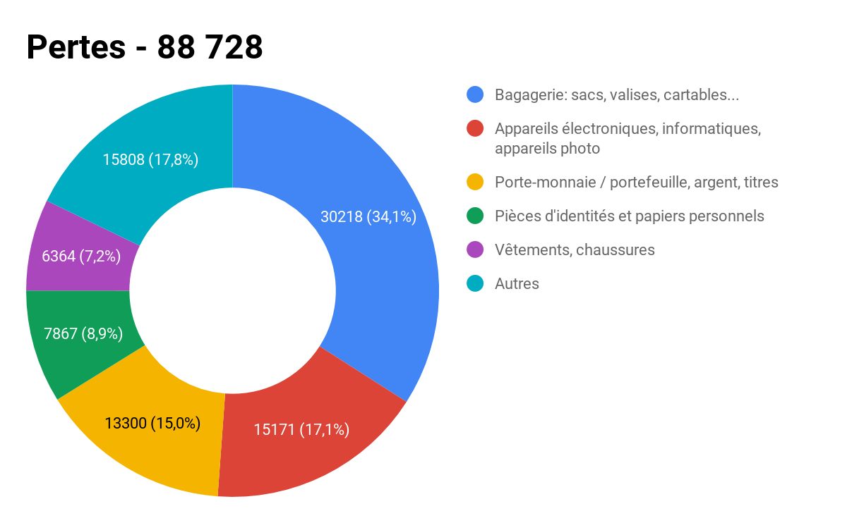
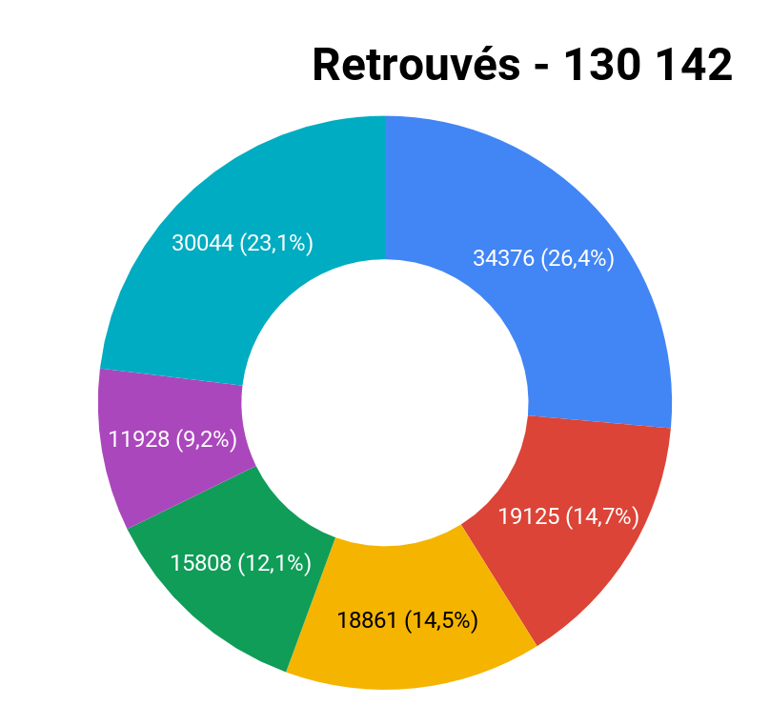
Objets perdus / PARIS / Objets trouvés

